Slide 1

UNLEASH
Final Presentation
TTS:Trần Nguyễn Đình Vũ
Mentor : Danh Nguyễn
TMA Solution

Slide 2
Tổng quan VMT Store project
-VMT Store project là một trang web dùng để bán hàng trực tuyến trên mạng internet. Giúp khách hang ở nhà nhưng vẫn có thể thoải mái mua sắm với giao diện thân thiện , dễ dùng .
-Các cửa hàng có thể dễ dàng quản lý.
Hiện web đang thực hiện trên dạng API để test các chức năng cần thiết.

Slide 3
Thiết kế phần mềm
Introduction
Mô tả hệ thống
Chức năng quản lý hệ thống
Chức năng quản lý sản phầm
- Đăng nhập hệ thống trang chủ
-Xem thông tin sản phẩm hiện có
-Tạo mới danh sách các sản phẩm
-Cập nhật danh sách các sản phẩm
-Xoá các sản phẩm không cần thiết

Slide 4


Thực thi cơ sở dữ liệu
Bảng Users
Bảng Category
Column name | Data type
Id | Int
username | Varchar(100)
password | Varchar(100)
Column name | Data type
Id | int
name | Varchar(100)

Slide 5

Bảng Product
Column name | Data type
Id | Int
Name | Varchar(100)
Image | Varchar(100)
Price | Decimal(18,0)
Amount | Int
Category_id | int

Slide 6
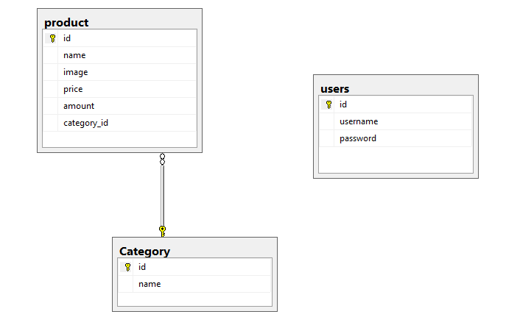
Mô hình dữ liệu quan hệ

Slide 7
Công nghệ
MySQl
WebStorm
XAMPP control panel
Nodejs
postman
Express
Nodejs

Slide 8
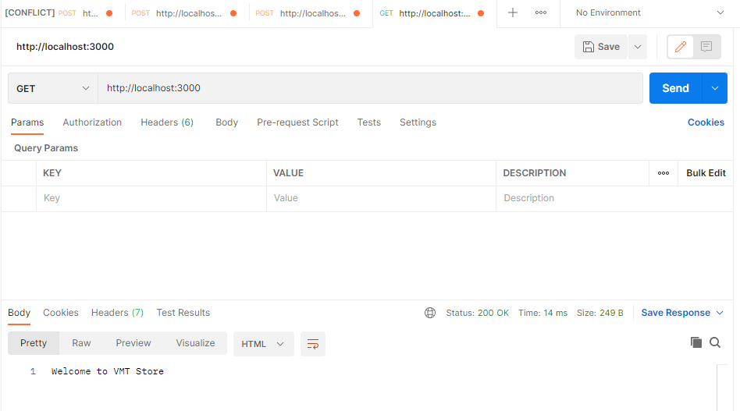
Test chức năng của hệ thống
-Home

Slide 9
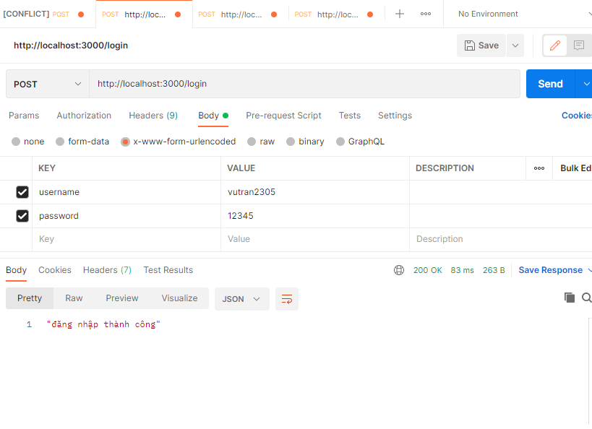
Test chức năng của hệ thống
-Login

Slide 10
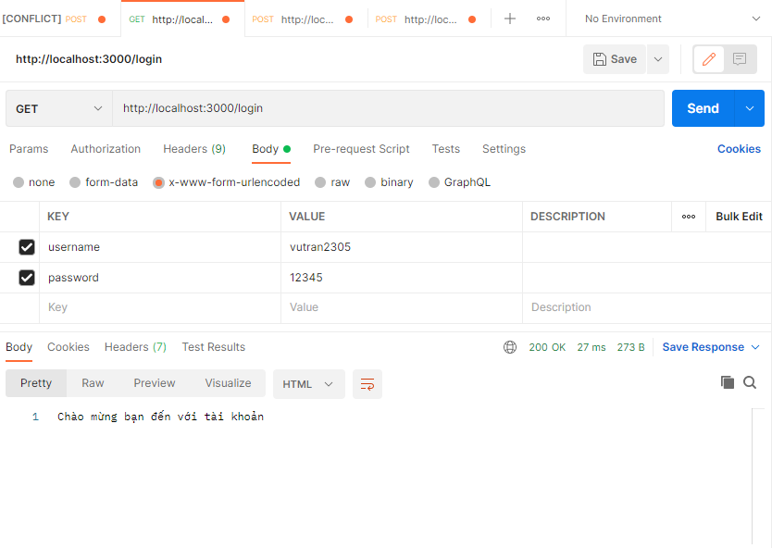
Test chức năng của hệ thống
-Khi Login thành công

Slide 11
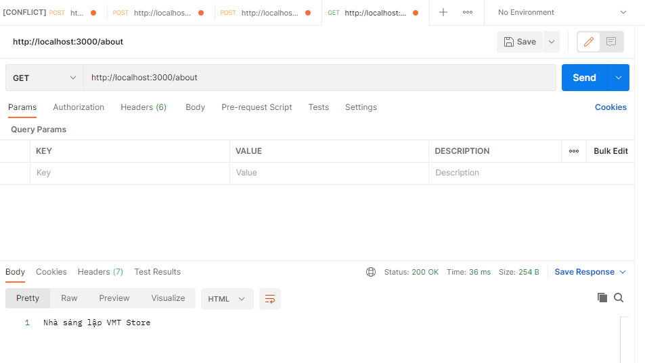
Test chức năng của hệ thống
-About

Slide 12
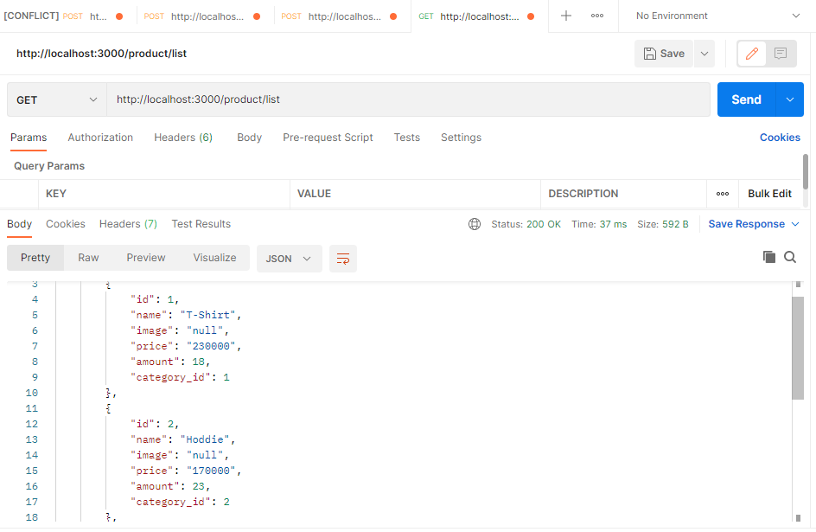
Test chức năng của hệ thống
-Product list

Slide 13
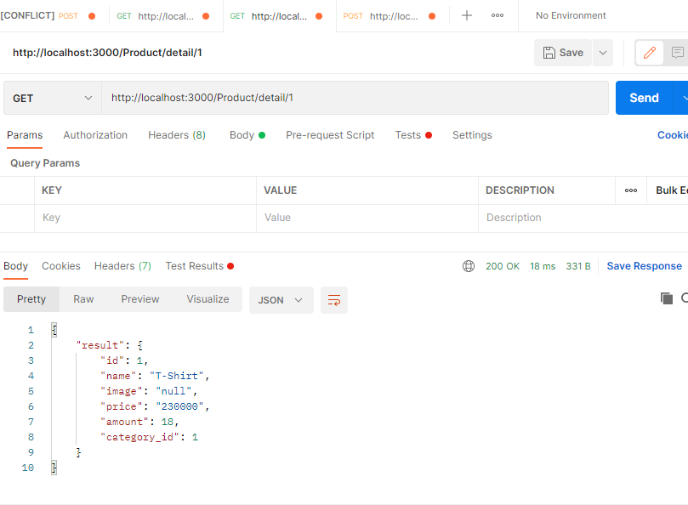
Test chức năng của hệ thống
-Chi tiết từng sản phẩm ( detail )

Slide 14
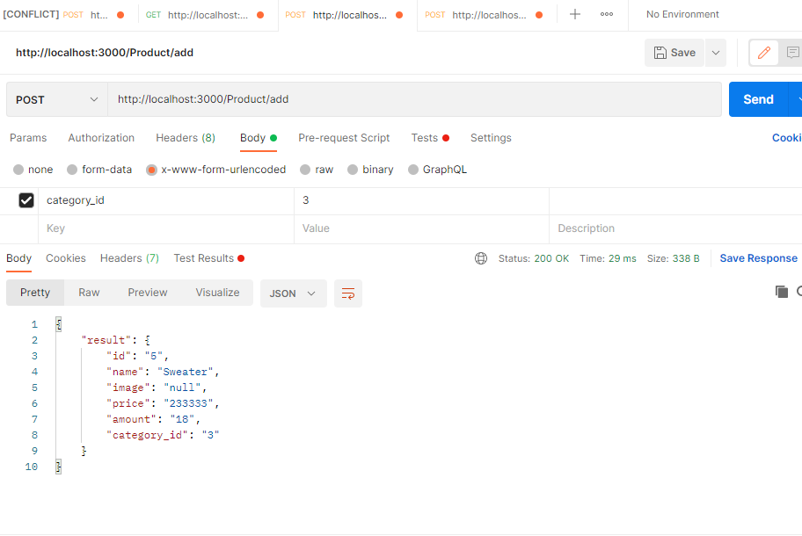
Test chức năng của hệ thống
-ADD sản phẩm

Slide 15
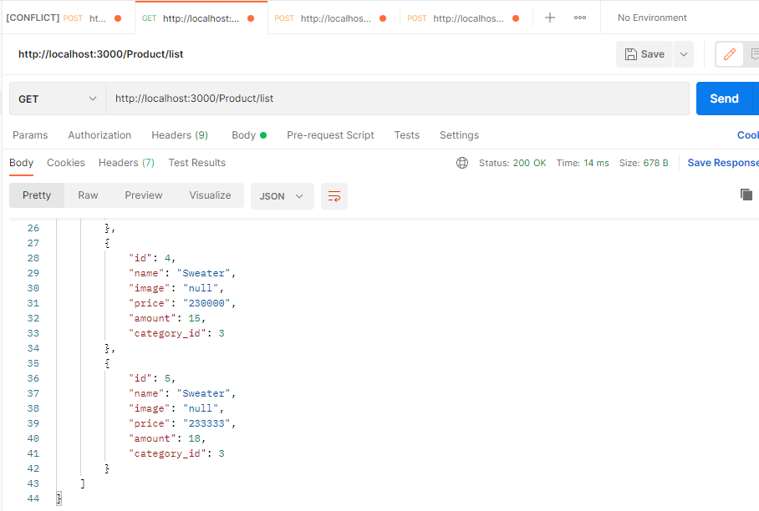
Test chức năng của hệ thống
-ADD sản phẩm đã có trong list

Slide 16
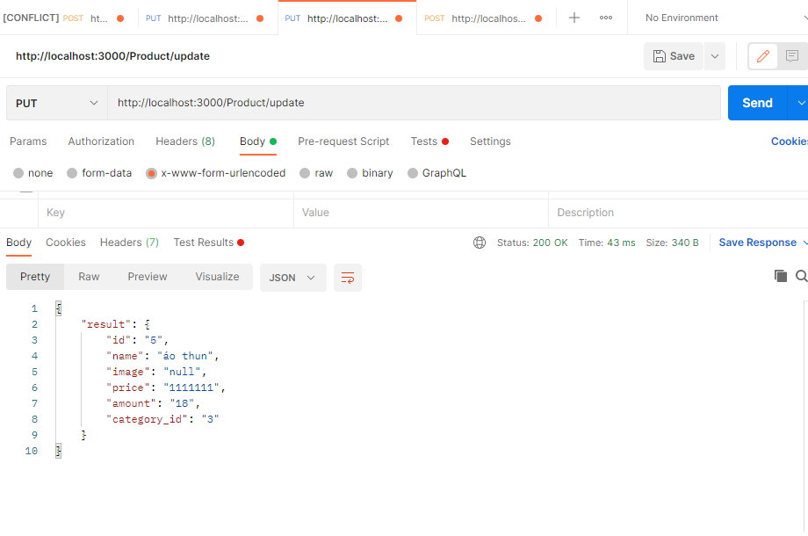
Test chức năng của hệ thống
UPDATE sản phẩm

Slide 17
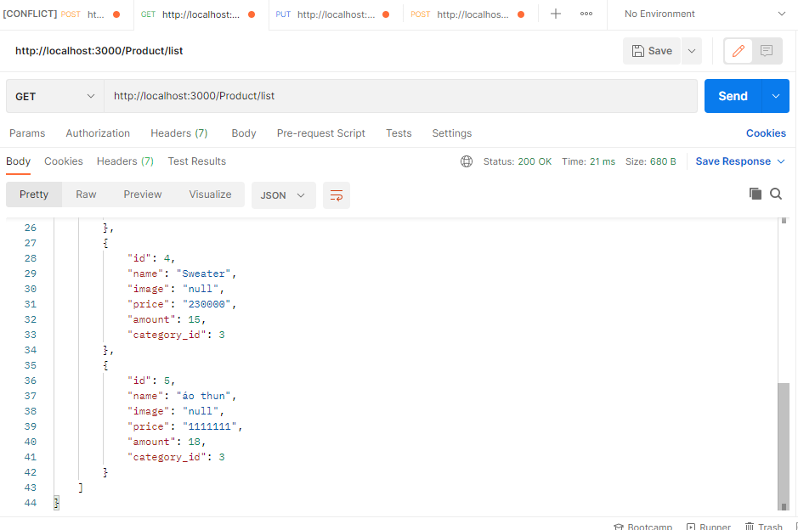
Test chức năng của hệ thống
UPDATE sản phẩm thành công và sự thay đổi trong list

Slide 18
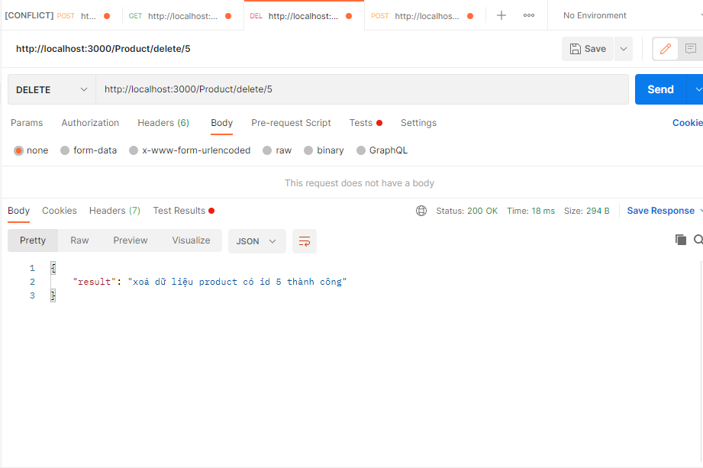
Test chức năng của hệ thống
DELETE sản phẩm

Slide 19
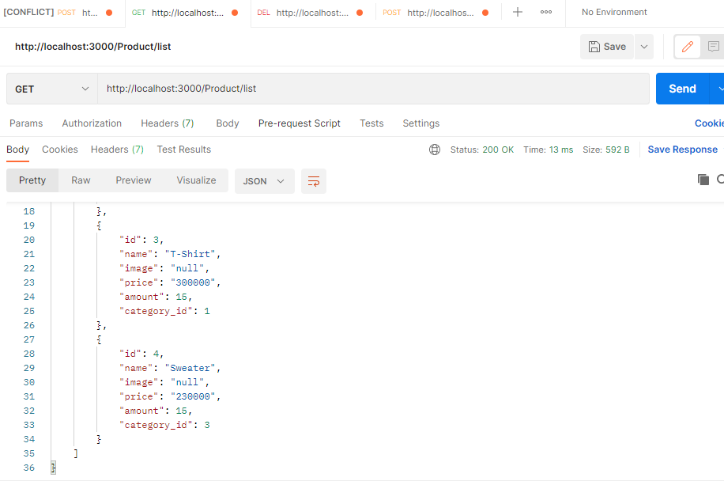
Test chức năng của hệ thống
DELETE sản phẩm thành công và không hiển thị trong list sản phẩm đã xoá

Slide 20
THANK YOU

